Slide 1
新学期 “心”动力
寻找学期“心”能量
横山桥中心小学 山水实验小学

Slide 2





你们的暑期生活是如何度过的？

Slide 3
真心话大冒险

Slide 4
点击开始转动和结束转盘
说出你的真心话吧！
开学一周后
刚放假时
大声说开学快乐
暑期最开心的事
步入新的年级
开始
开学前一天
暑期最难过的事
假期余额不足时

Slide 5

大部分同学都选择留在假期，可是我们的假期不能充值。假期已经过去了，面对新的学期，你觉得最大的挑战是什么呢？你准备好了吗？ 请给自己的信心打分。

Slide 6
信心充能时刻 来看看刚刚过去的巴黎奥运会，奥运健儿们给了我们哪些力量与启发

Slide 7


Slide 8

“开学”能量瓶
有了积极的心态和敢于挑战的勇气，我们还需要怎样的能量顺利完成挑战呢？老师这里为大家准备了一个“开学”能量瓶，但它现在还是空空的，我们可以放些什么能量进去呢？让我们一起来探索吧！

Slide 9
能量法宝1：确定目标
新学期，你有哪些新目标呢？

Slide 10




能量法宝2：积极的自我暗示
现在的你更像谁呢？

Slide 11
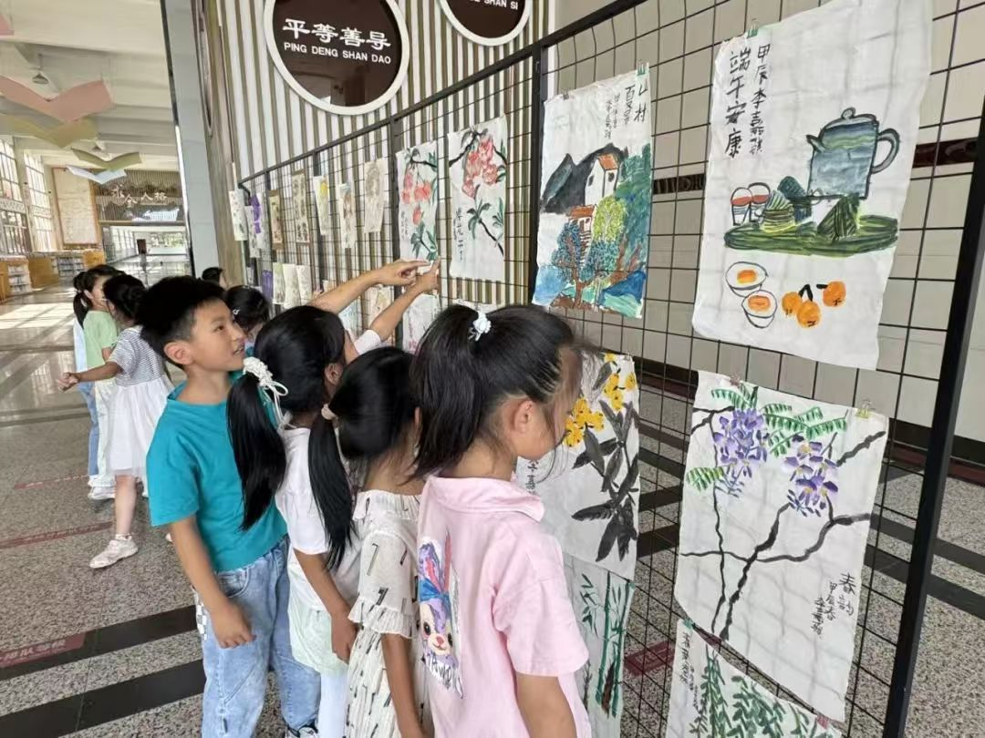
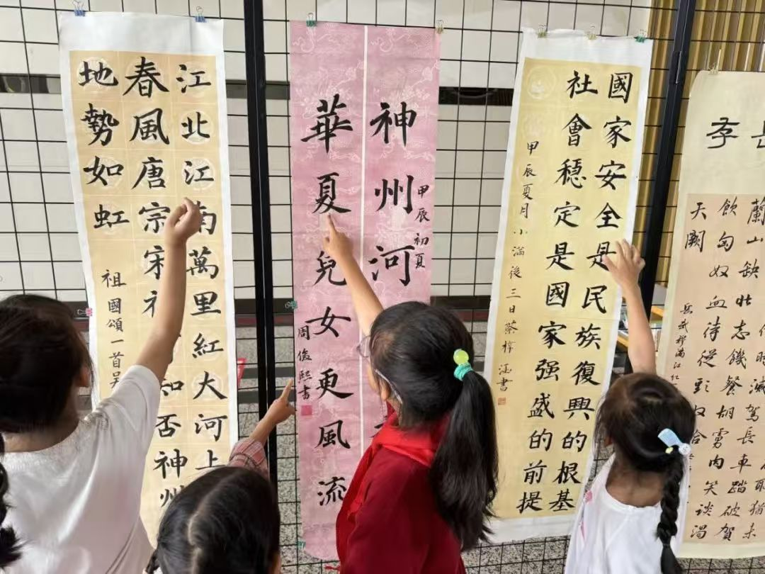
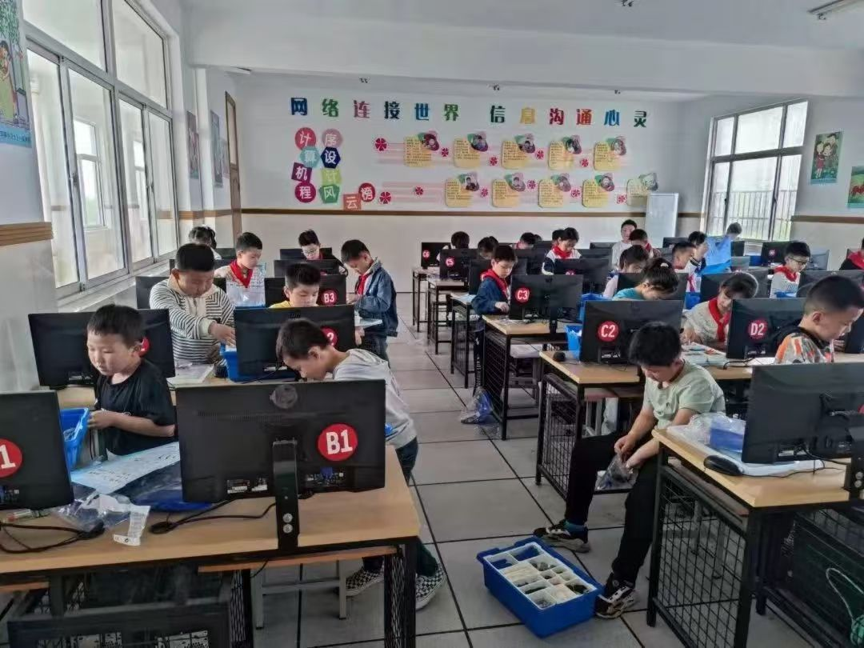
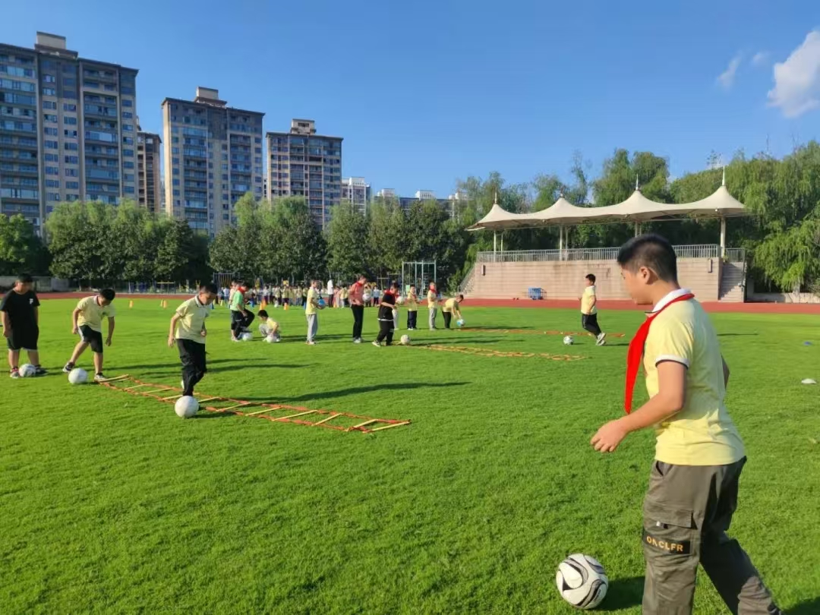
能量法宝3：积极参加各项活动

Slide 12
能量法宝4：寻找他人帮助
想一想，找谁来帮忙？

Slide 13


Slide 14
下课啦

